Slide 1
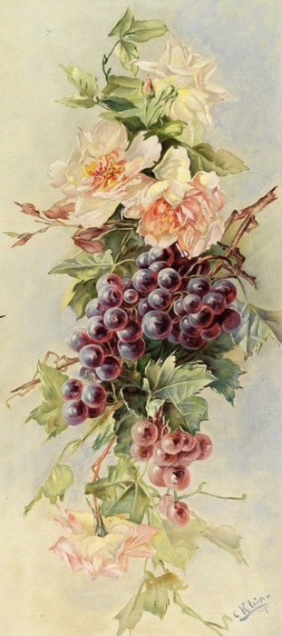
МУК «Тульская библиотечная система»
Центральная городская библиотека им. Л.Н. Толстого
Выставка одной книги
Е. Молоховец
« П од а р о к м о л о д ы м
х о з я й к а м »

Slide 2
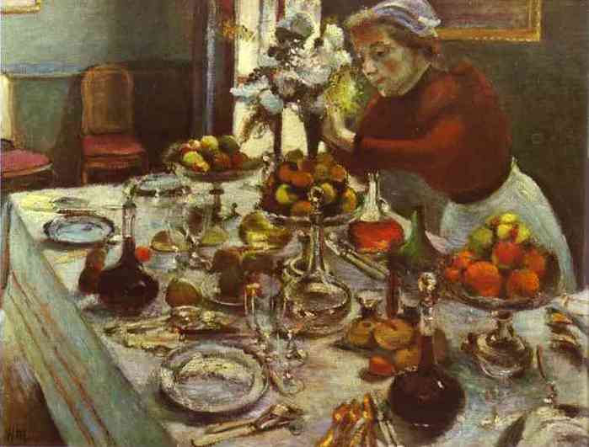
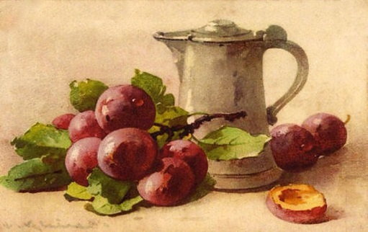
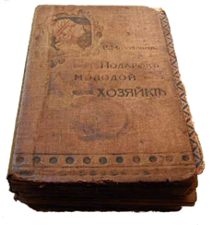
Книга Е. Молоховец, о которой пойдёт речь, «Подарок молодым хозяйкам, или Средство к уменьшению расходов в домашнем хозяйстве», уникальна. Недаром, с 1861 по 1917 год она выдержала 29 изданий (последнее успели выпустить в 1917 году в Петербурге) общим тиражом 300 000 экземпляров). Ее выпускали в толстых переплетах с золотым тиснением. Это была одна из самых читаемых русских книг конца XIX –начала XX века. Для многих это была настоящая библия домашнего хозяйства.
В чем же, собственно, феномен книги
Е. Молоховец
«Подарок молодым хозяйкам»?
Читать книгу Е.Молоховец
«Подарок молодым хозяйкам»
в электронном виде:
http://www.molohovetc.ru/

Slide 3
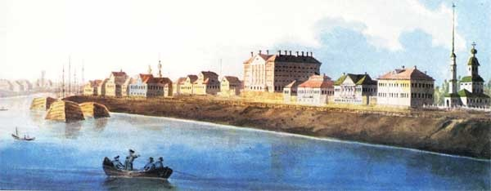
Об авторе главной кулинарной книги России, к сожалению, известно мало. Елена Молоховец практически не упоминается в мемуарах, не сохранились ни архив, ни дневники, единственная фотография в газете «Биржевые ведомости» от 1911 г. к 50-летию выхода её книги. Поэтому в рассказах о ее жизни очень трудно провести границу между исторической реальностью и мифами.
Елена Ивановна Бурман (в замужестве Молоховец) родилась в Архангельске 28 апреля 1831 года в семье командира Виленского пехотного полка Ивана Ермолаевича Бурмана, по выходе в отставку служившего в архангельской таможне, и его супруги Екатерины Дмитриевны.
Набережная города Архангельска в начале XIX века
Худ. В. Е. Галямин.
Хартман, Э. Елена Ивановна
Молоховец / Э. Хартман // Звезда.
– 2000. - № 3. – С..

Slide 4
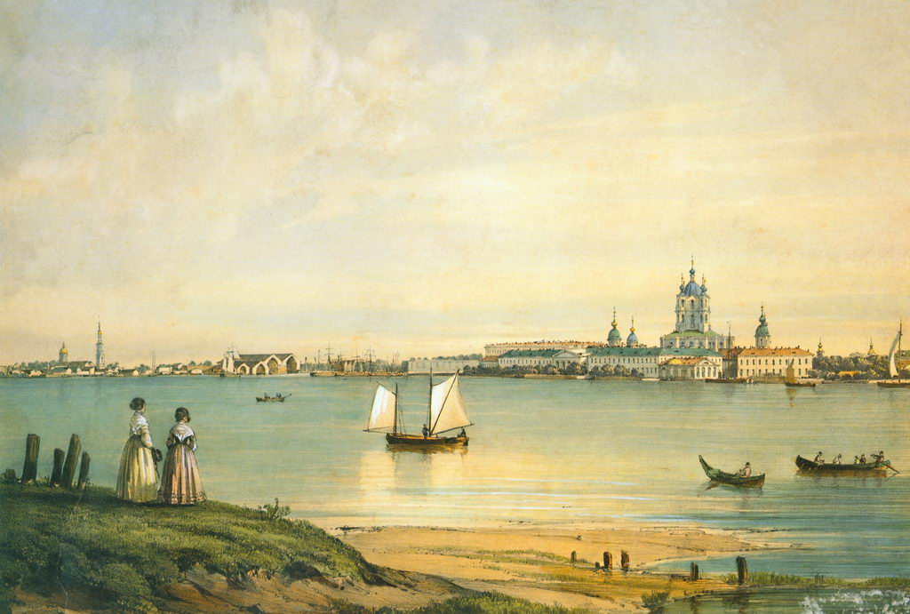
После смерти родителей девочку опекала бабушка. Она выхлопотала сироте место в Смольном институте благородных девиц, бывшем во времена Николая I самым престижным учебным заведением для девочек в России и оплатила ее содержание и обучение. Это был 1845 г.
В институт принимали с шести лет, в старшие классы принимали лишь по особым ходатайствам (а Елене Бурман на момент поступления уже исполнилось четырнадцать).
Выпускницы Смольного проходили определенную школу. Преподавали иностранные языки, музыку, танцы, историю, географию и другие.
Среди изучаемых дисциплин присутствовали начала кулинарии и домоводства. Для того, чтобы они могли вести свой дом и хозяйство, одним из первых постановлений Попечительского совета Смольного еще в 1773 году предписывалось обучение девушек «домостроительству, чтобы сами договаривались о ценах с поставщиками припасов и плату им производили». Может здесь и была заложена основа удивительной дотошности Е.Молоховец в описании припасов, заготовок, их стоимости, советы по приобретению продуктов.
Елена заканчивает институт в 1848 году с хорошими отметками: по религии, нравственности, музыке и французскому языку она получила "отлично". При вручении диплома ей дарят золотой браслет и Библию (знак того, что она была одной из лучших учениц).
Вид с Охты на Смольный монастырь
Литография Жакотте, Луи Жюльен.
С оригинала Ф. Перро. После 1841 г.
Пономарева, В.В. Мир русской женщины :
воспитание, образование, судьба. XVIII –
начало XX века / В.В. Пономарева,
Л.Б. Хорошилова. – М. : Рус. слово, 2006.
– 315 с. : ил., фото.

Slide 5
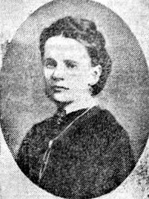
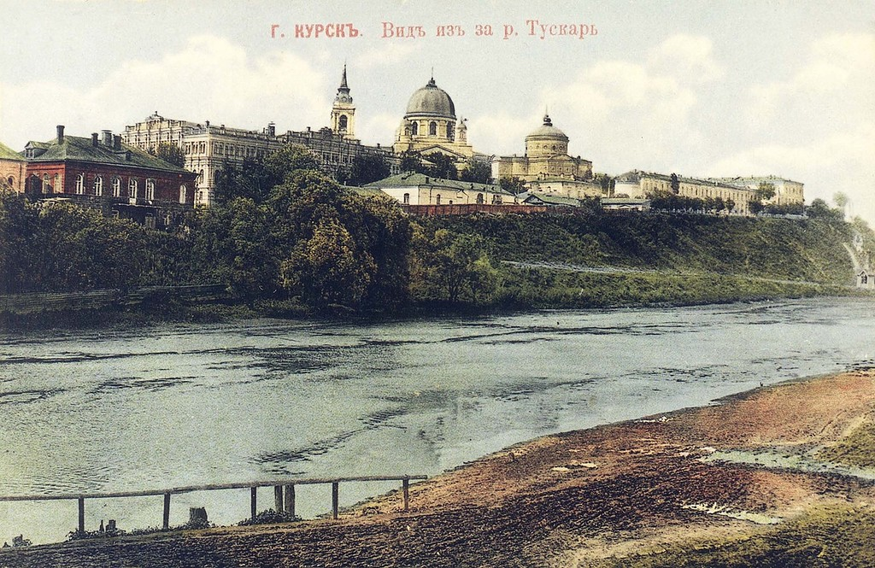
Окончив Смольный институт, Елена Ивановна Бурман вернулась в Архангельск, где вышла замуж за архитектора Франца Францевича Молоховца. О его архитектурной деятельности ничего не известно, чин у него был невысокий – коллежский секретарь.
Семья росла – у четы Молоховец родилось десять детей (девять сыновей и дочь),. Франц Молоховец выходит в отставку, и семья переезжает из портового Архангельска в зажиточный дворянский Курск, где ему обещают выгодные заказы – в имениях черноземной полосы есть работа для архитектора. Содержать большую семью на одно жалованье было трудно. Скорее всего, постоянная потребность в деньгах и приучила Елену Ивановну к образцовой домашней экономии. И это же становится импульсом к написанию и публикации «Подарка молодым хозяйкам» в 1861 году.

Slide 6
Прежде, чем рассказать о книге, предлагаем вам совершить
Экскурс в историю кулинарной литературы
до появления книги Е. Молоховец
чтобы понять в чём ценность и новизна описываемой книги.
«На Руси первые рецепты кушаний содержались в летописях…В Лаврентьевской летописи «…изрезав конину ли, зверину или говядину на углех испек ядеху». Вот такой он, первый дошедший до нас рецепт пращуров…
В «Домострое» имеется специальный раздел «Наказ государя ключнику: как яства мясные и постные варити»…
Своеобразной поваренной книгой является «Роспись царским кушаньям» – рукописный памятник начала XVII в.
Собственно поваренные книги начали появляться в России с петровского времени. Их переводили – сначала с польского и немецкого, а в конце XVIII века – с французского.
Были и оригинальные русские записи рецептов. Первое издание с рецептами русской кухни – «Экономическое наставление дворянам, крестьянам, поварам и поварихам» С. В. Друковцева, чиновника Главной провиантской канцелярии, – вышло в 1772 году. За ним последовали «Старинная русская хозяйка, ключница и стряпуха» Н. П. Осипова (1790), анонимная «Постная повариха» (1793), изданная в Костроме, «Народная поварня» (1808) и «Русская поварня» В. А. Левшина (1816). Но пользоваться ими мог только профессиональный повар, способный расшифровать и воплотить на практике.
Журнал "Коммерсантъ Деньги" № 37
от 22.09.2014, стр. 49
Читать в электронном виде:
А. Кравецкий. Тайная кухня Елены Молоховец http://www.kommersant.ru/doc/2558138

Slide 7
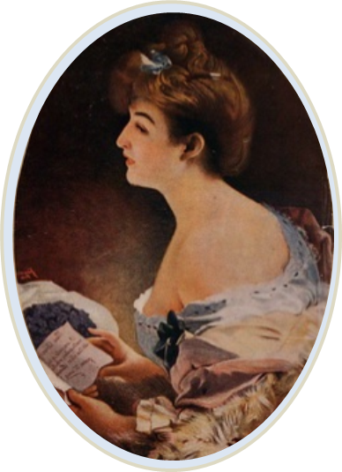
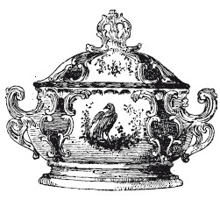
«В николаевское царствование, в 1830–1840-х годах, кулинарная литература множится и пользуется все большим спросом. В конце 1830-х годов появилась «Энциклопедия молодой русской хозяйки». Ее автор советовал всем молодым дамам «иметь поваренные книги и по ним готовить время от времени», чтобы не быть обманутыми кухарками и торговцами.
Издания по домоводству и кулинарии становятся обязательной принадлежностью домашней библиотеки мелкопоместного и чиновного дворянства и просвещенного купечества».
Молчанов, Г.И. Стародавняя трапеза
/ [Г.И. Молчанов] // Молоховец, Е.
Старая кухня России / Елена Молоховец.
– Ростов-на-Дону, 1991. – Т. 1. - С. 39-48.
Филонов, М. Книги на все вкусы /
М. Филонов // Питание и общество.
– 2007. - № 6. – С. 30-32.

Slide 8
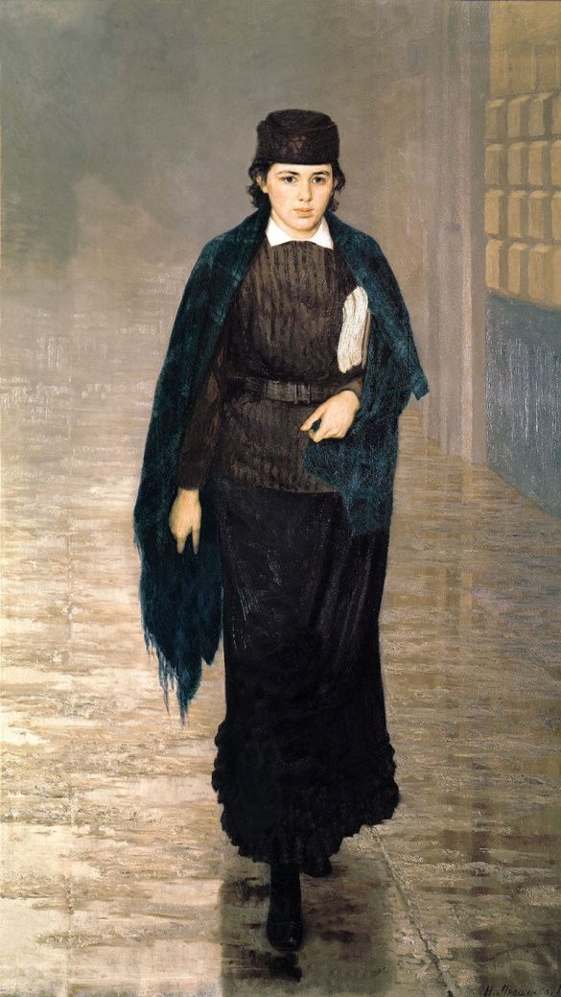
1861 год - переломный год для России. Он отмечен выходом царского «Манифеста 19 февраля», ликвидировавшего систему крепостного права. Меняется многое. Кризис в российской экономике, отражающийся на всём, в том числе и на ведении домашнего хозяйства.
«Крепостных отпустили, а дом кто убирать будет, за скотиной ходить, обед готовить? Будешь тут жадно искать в журналах и книжках ответы на вопросы» . И вот, как по заказу, — книга Молоховец, оказавшейся своевременной».
С одной стороны, книга идеологически противоречила «духу времени»: рисуемый ею идеал – консервативная, религиозная, чадолюбивая и верная мужу домохозяйка. В этом смысле она прямо продолжает традицию Домостроя. С другой стороны, эта книга– свидетельство наступавшей эпохи женской эмансипации. «Усадебные девушки мечтали не о том, чтобы стать «молодыми хозяйками», а стремились остричь косы, надеть синие очки, фиктивно выйти замуж и уехать учиться медицине в университетах Цюриха и Женевы».
Курсистка
Худ. Н.А. Ярошенко
1880 г.
Сюткина О, Сюткин П.
Непридуманные истории
Русской кухник, М.: АСТ, 2011
Читать в электронном виде:
http://www.litmir.co/br/?b=163553&p=1

Slide 9
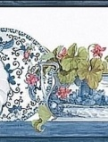
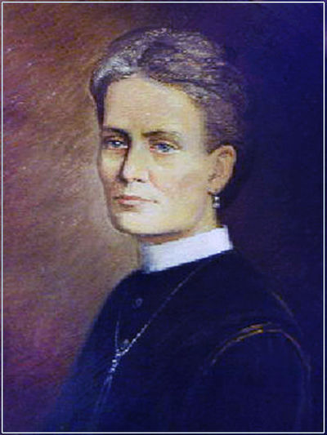
Уже в августе 1860 года книга была одобрена цензурой, а 21 мая (3 июня) 1961 года в день ее именин, в Курске, было опубликовано первое издание «Подарка молодым хозяйкам».
Сборник состоял из 1500 рецептов, которые в последствии перевоплотился в 4 000, пройдя ряд переизданий. (Всего этих переизданий было 29, а общий тираж – 300 000 экземпляров). Поначалу книги Молоховец выходили анонимно, под инициалами «Е. М…цъ». Женщина-писательница считалась фигурой комической, тем более странным и неприличным для дамы считалось зарабатывать таким образом.
Елена Ивановна Молоховец, автор кулинарной Библии, стала одной из первых в России преуспевших женщин-писательниц.
Цель книги была изложена Елена Молоховец в предисловии:
«Эта книга составлена в следующих целях: Во-первых – познакомить с кухней и вообще хозяйством самих хозяек.
Для этого я собрала описание разных запасов, необходимых в домашнем хозяйстве. Во-вторых – уменьшить расходы в домашнем хозяйстве. Для этого я во всех помещенных мною кушаньях назначила, по возможности, точно определенную пропорцию всех составных частей их на 6 человек. Под описанием кушаний назначила реестр выдачи, потому что, не имея перед глазами реестра – всего того, что входит в состав кушанья, не только хозяйка, но даже и повар, который исключительно тем занимается, не в состоянии вдруг припомнить всего…»
Елена Молоховец
Худ. А. Додон

Slide 10
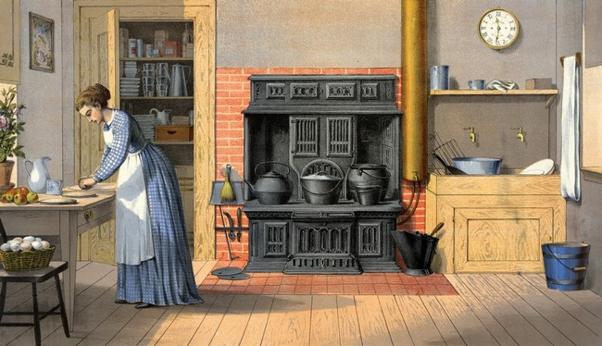
Помимо Таблицы мер и веса «Подарок молодым хозяйкам включала»:
«Таблица приблизительных цен главных продуктов»
«Общие правила относительно количества провизии на 6 человек».
«Таблица приблизительной продолжительности жаренья разных
продуктов, в печи и на плите».
«Таблица приблизительной продолжительности варки различных продуктов».
«Таблица меры соления кушаньев».
«Перечень разнородных основных правил при приготовлении кушаньев».
«Реестр скоромных обедов».
«Употребление остатков» и т.д.

Slide 11
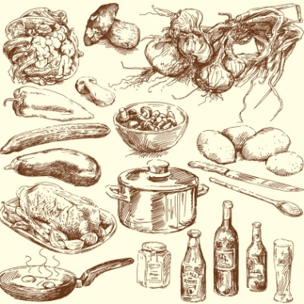
Достоинство книги было в том, что
впервые было представлено не просто описание блюда, а тщательная проработка приготовления того или иного блюда с точными мерами продуктов и временем приготовления, а также предлагалось меню, учитывающее не только сезонность продуктов и церковные праздники, но и бюджет семьи.
Елена Ивановна учила молодых хозяек экономно вести домашнее хозяйство. В предисловии Елена Молоховец написала: "Кухня, это в своем роде искусство, которое без руководства приобретается не годами, но десятками лет опытности, а этот десяток лет неопытности, иногда, очень дорого обходится".
"Подарок" не сразу приобрел популярность. Второе издание появилось в 1866 году. С этих пор известность книги набирает обороты, и новые издания выходят через каждые два или три года. Книга постепенно расширяется и доходит до двух томов. В 1880 году появляется 3-ий том - пестрое собрание гигиенических советов и указаний по уходу за птицей и скотом. В дальнейшем появится сокращенный вариант "Подарка" с набором простых блюд для людей небольшого достатка.

Slide 12
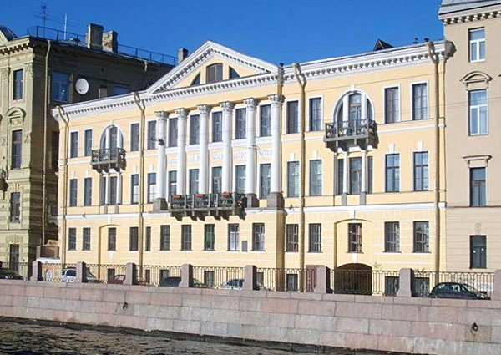
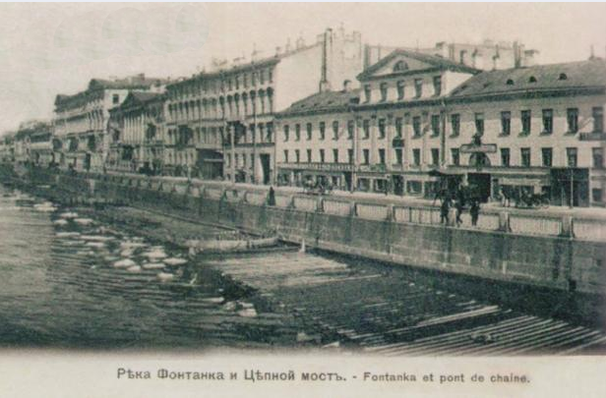
Набережная р. Фонтанки, 26
В семью приходит достаток: Молоховцы перебираются в 1866 г. из Курска в Санкт-Петербург и снимают квартиру в престижном доме Мижуева (набережная р. Фонтанки, 26), бок о бок с Шереметевыми, Нарышкиными и Паниными. Это самый аристократический участок Литейной части: дом с видом на Михайловский замок построил в 1804 году автор Адмиралтейства А. Д. Захаров, там прежде жили Карамзин и Вяземский.

Slide 13
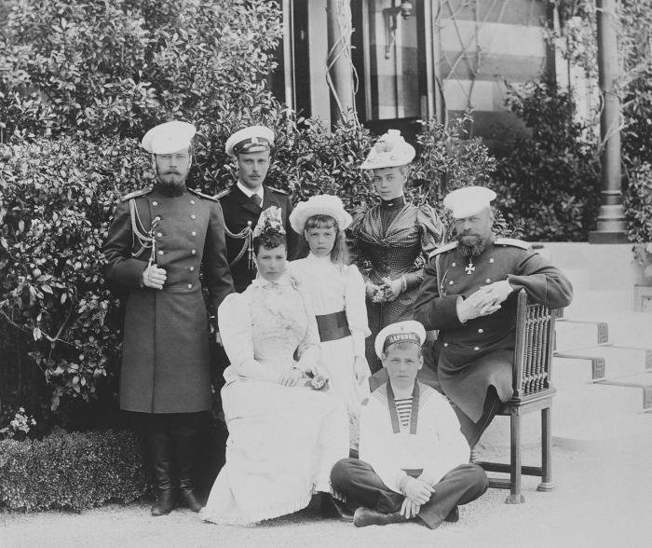
Мир читателей Молоховец – разночинцы, образованные купцы, чиновники, земские служащие, литераторы и врачи, то есть новый средний класс, формирующийся на обломках русского сословного общества в результате реформ Александра II.
Но в то же время среди почитателей были и высокопоставленные лица.
Слева направо: цесаревич Николай, великий князь Георгий, императрица Мария Фёдоровна, великая княжна Ольга, великий князь Михаил, великая княжна Ксения и император Александр III. Ливадия, Крым. Май 1893
Из письма Елены Молоховец императрице Марии Федоровне с благодарностью за подарок и внимание, проявленное к ее книгам. 11 февраля 1894.
"Я почувствовала радость от осознания того, что могу быть полезной моим соотечественникам, так как я могу сказать без хвастовства, что моя книга о домашнем хозяйстве, изданная в 1861 году, в эпоху отмены крепостного права, избавила от больших трудностей многих землевладельцев, когда они оказались внезапно без слуг, поваров, абсолютно не владея кулинарным искусством. Благодаря моей книге, наши русские дамы прекратили смущаться вести своё домашнее хозяйство и показываться у себя на кухне»

Slide 14
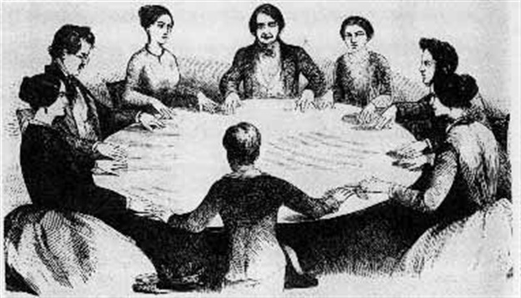
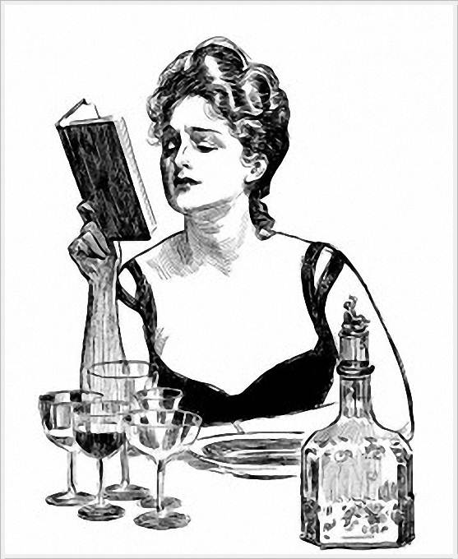
В столице начался новый этап ее жизни. Интересы Елены Молоховец были чрезвычайно широки и многообразны. Увлеклась идеями спиритизма. Тогда это не было каким-то экзотическим хобби: в 1870-е годы в России возникла огромная мода на спиритизм.
Затем она решается издавать своего рода медицинскую энциклопедию с посвящением «Русскому народу» и со множеством целебных советов. Над некоторыми сегодня можно, конечно, посмеяться. Например, если потеют руки, то «весною взять по молодой лягушке и держать их в руках до тех пор, пока не околеют».

Slide 15
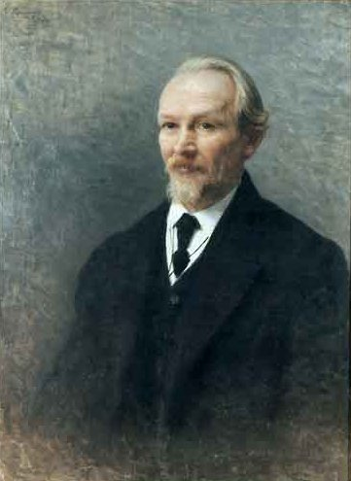
Елена Ивановна Молоховец становится активным публицистом. Издавала брошюры религиозного и патриотического содержания в защиту православной семьи, по проблемам монархизма. Занималась исследованием такого социального явления, как проституция. Выдвигала новые идеи по реформированию государственной системы (с увеличением числа министерств до 56), о чем даже писала Императору
В этот период ею написаны такие книги, как «Голос русской женщины, по поводу государственного и духовно-религиозно-нравственного возрождения России», «В защиту православно-русской семьи», «Монархизм, национализм и православие» и др.
. Нельзя утверждать, что на этом пути она преуспела, хотя ее имя и зазвучало в общественных кругах. Ее взгляды на современную политику, регулярно излагаемые в брошюрках, далеко не столь популярных, как ее кулинарные книги, современникам казались пародией
В.В. Розанов
Худ. И.К. Пархоменко,
1909 г.
«В мае 1911 года она посылает свои книжки знаменитому Василию Розанову, в надежде на отзыв. Через несколько дней она даже посетит его. Розанов … вскоре опишет ее визит в газете "Новое время" и не пощадит хрупкую Елену. Перед ним - восьмидесятилетняя женщина, хорошо одетая, но худая, бледная, подавленная, со страдальческой улыбкой. Розанов приятно удивлен красивым русским языком ее цитат из Библии и чувствует жалость к ней, но у него нет времени, и ее книги ему не нужны: "Идите, идите... я умру через три недели, если стану разбирать присланные мне книги". Тот, кто сегодня заказывает религиозные книги Елены в Публичной библиотеке Санкт-Петербурга, увидит в некоторых из них маленький штамп: "Ex bibliothecae В. В. Розанова". Пусть критик не читал ее книги, но он их сохранил». (Э. Хартман «Елена Молоховец»)
В.В. Розанов
Таинственная посетительница
Читать в электронном виде:
http://dugward.ru/library/rozanov/rozanov_

Slide 16
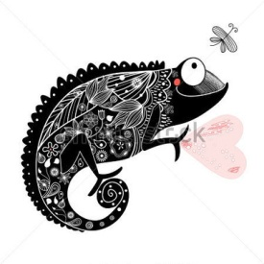
Зато куда большую известность продолжают приносить Молоховец многочисленные издания ее главной книги. Она продолжает редактировать и дополнять ее, опираясь на многочисленные устные и письменные советы хозяек. Вводит в нее новые разделы и новые продукты. И… постоянно борется с «пиратскими» вариантами своих трудов, то и дело появляющимися на книжном рынке…
Издания-хамелеоны появляются одно за другим. Выходят «Новый подарок молодым хозяйкам» некоего Мороховца. Мороховцов публикует «Полный подарок молодым хозяйкам», Малковец — «Дорогой подарок молодым хозяйкам» Е. Малоховская, не мудрствуя лукаво, выпускает кулинарную книгу «Подарок молодым хозяйкам». Откровенным апофеозом этого жульничества стал выход в Москве, в издательстве Коновалова, «Новейшей поварской книги», составленной «НЕМолоховец»
.
В 1907 году газета "Новое время" напечатала обращение Елены Молоховец к издателям и читателям, в котором она призывала не издавать фальшивых версий ее сочинений и не покупать их. Обращение не дало результатов.
На титульном листе последних изданий "Подарка молодым хозяйкам" можно увидеть грозное предупреждение: "Подделка как названия моей книги "Подарок молодым хозяйкам", так и моей фамилии будет преследоваться судебным порядком". А в качестве сертификата подлинности на каждом экземпляре книги имелся оттиск автографа автора.

Slide 17
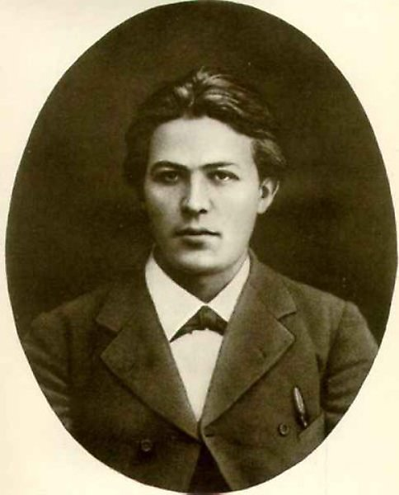
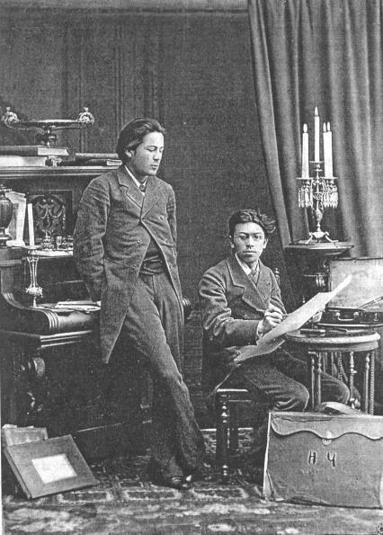
Русская литература того времени откликнулась
на «Подарок молодым хозяйкам» пародиями.
Над Молоховец насмешничал молодой Чехов.
В журнале «Будильник» был напечатан «Календарь «Будильника» на 1882 год с явным намёком на
творение Е. Молоховец:
«…Обеды:
1) Щи с щеглами. 2) Дубоносы фри. 3) Чижи под соусом. 4) Грудной чай с мёдом. 5) Мороженое из снегирей. (Сей обед в книге г-жи
Ольги Молоховец называется «обедом певчих».)
1883 г.
А.П. Чехов с братом
Николаем вместе
сотрудничали
в «Будильнике»
Примечания к календарю
Г-же Ольге Молоховец: вы пишите нам, что наши обеды просто объеденье,
и просите у нас, чтобы мы позволили вам перепечатать эти обеды в своей
«Подарок молодым хозяйкам». Сделайте одолжение!..»
Чехов А. П. Календарь «Будильника» на 1882 год // Чехов А. П. Полное собрание сочинений и писем: В 30 т.
Т. 1. [Рассказы. Повести. Юморески], 1880—1882. — М.: Наука, 1974. — С. 143—158.

Slide 18
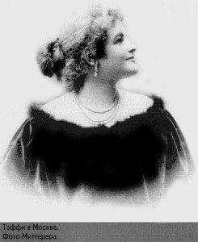
Русская писательница и поэтесса Н. Тэффи сочинила целый рассказ «Пасхальные советы молодым хозяйкам» (1912):
«…Теперь перейдем к невиннейшему и трогательнейшему украшению пасхального стола – к барашку из масла. Это изящное произведение искусства делается очень просто: вы велите кухарке накрутить между ладонями продолговатый катыш из масла. Это туловище барашка. Сверху нужно пришлепнуть маленький круглый катыш с двумя изюминами – это голова. Затем пусть кухарка поскребет всю эту штуку ногтями вкруг, чтобы баран вышел кудрявый. К голове прикрепите веточку петрушки или укропу, будто баран утоляет свой аппетит, а если вас затошнит, то уйдите прочь из кухни, чтоб кухарка не видела вашего малодушия».
Н. Тэффи
(1872-1652)
Тэффи Н. А. Собрание сочинений. Том 1: "И стало так..."
М., "Лаком", 1997.

Slide 19
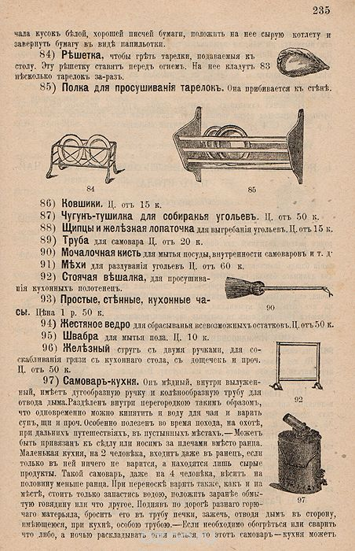
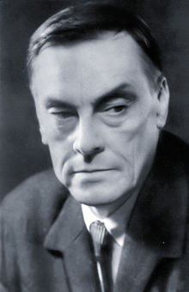
После октябрьского переворота книгу Молоховец не переиздавали. Рассчитанная преимущественно на людей с высоким уровнем достатка она была обвинена в «буржуазности» и «декадентстве», из-за аристократического слога и пренебрежительного отношения к бедным слоям трудового населения: в доказательство приводя фразу из одного рецепта -«...после чего отжимки из осетрины можно отдать на кухню людям». На её счет безжалостно прохаживались даже очень хорошие и талантливые люди.
Так, Арсений Тарковский , посвятил ей хулительное стихотворение.
Семья самой Молоховец могла служить примером относительного социального успеха. Один из ее сыновей, Леонид, дослужился до чина генерал-майора, другой, Константин, был военным моряком (он погиб в Порт-Артуре), ее внук Владимир служил на императорской яхте. Но сама она оставалась в кругу нового среднего класса. Все ее некулинарные писания, от медицинских рекомендаций до почвеннических советов, как обустроить Россию, выглядели в лучшем случае эксцентричными.
ЕЛЕНА МОЛОХОВЕЦ
...после чего отжимки можно отдать на кухню людям. Е. Молоховец. Подарок молодым хозяйкам. 1911. Где ты, писательница малосольная, Молоховец, холуйка малохольная, Блаженство десятипудовых туш Владетелей десяти тысяч душ? В каком раю? чистилище? мучилище? Костедробилище? А где твои лещи Со спаржей в зеве? раки бордолез? Омары Крез? имперский майонез? Кому ты с институтскими ужимками Советуешь стерляжьими отжимками Парадный опрозрачивать бульон… 1957
Тарковский, А. Елена Молоховец //
Стихотворения и поэмы /
Арсений Тарковский. –
М., 1998. – С. 120.

Slide 20
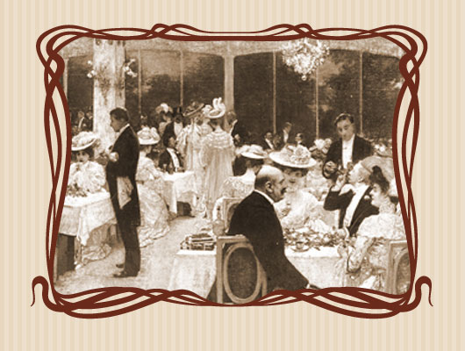
Советы от Елены Молоховец
«При составлении меню обедов надо придерживаться вообще следующих правил:
Чтобы все обеды были одинаково сытны, а для достижения этой цели, необходимо распределять так, чтобы одни кушанья были посытнее, а другие зато полегче.
2) Не повторять за обедом один и тот же продукт.
3) Разнообразить самый даже цвет блюд, так например: если суп белого цвета, то нельзя давать на второе блюдо, курицу или рыбу под белым соусом, а подать что-нибудь под темным соусом.
4) Также наблюдать, чтобы не подавались подряд два кислых, или два сладких, или два холодных, или два мясных блюда».
В настоящее время понятно, что книжка представляет собой ценность. И не только как сборник рецептов, но и как монумент эры, энциклопедия стиля жизни Серебряного века, российского дворянства и буржуазии. Ушедший сложный быт – с огромным количеством кастрюль, кокотниц, форм для тимбалов и паштетов, десертных вилочек, ложек для икры, лафитников из цветного стекла и десятками видов варенья – вызывал тоску по той жизни, которую отняли в 1917 году.

Slide 21
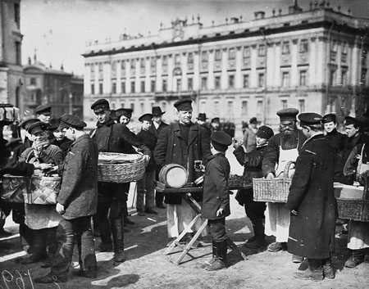
В рецептах Елены Ивановны почти не было продуктов, которые в XIX веке ассоциировались с роскошной жизнью, жизнью аристократии или нуворишей. Это рецепты для экономных хозяек.
Д.А. Засосов, В. И. Пызин. Повседневная
Жизнь Петербурга на рубеже XIX-XX веков.
– М., - Молодая гвардия. – 2002 г., 467 с.
Книжка передает необыкновенный дух времени, воссоздавая атмосферу как пышноватых пиров и обильных застолий так и обыденных домашних обедов периода конца XIX - начала XX вв.
Читать в электронном виде:
http://fanread.ru/book/8141104/?page=63

Slide 22
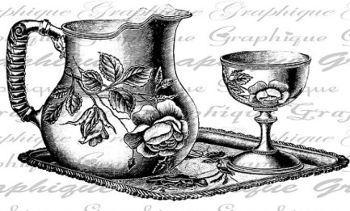
Это хорошо передано в эссе Т. Толстой «Золотой век», напечатанной впервые в New York Review of Books, как рецензия на перевод книги Молоховец на английский в 1992 г.
«… Сам стиль жизни, воспринимаемый Молоховец, как нечто само собой разумеющееся, давно и безнадежно канул в прошлое, …никто уже не воспринимает накрытый стол как венец творения… Книгу Молоховец раскрывают, чтобы всласть посмеяться, чтобы со священным ужасом и трепетом погрузиться в это навсегда отошедшее время пищевых титанов, маньяков с луженым кишечником длиной с пожарный шланг, с желудками слоновьих размеров, с пастью античной Харибды, заглатывавшей целые корабли вместе с гребцами за один присест…
Где оно, то чудовище, что, встав на рассвете, два с половиной часа жарит жаркое из серны, чтобы поспело к завтраку, а не то, опрокинув рюмку водки с утра, садится поглощать суп из пива со сметаной (в середине завтрака употребляются рейнвейнские вина, в конце — пунш; можно наоборот) только для того, чтобы к обеду, едва передохнув, снова выпить водки или вина (с закуской: маринованная рыба, копченый заяц, фаршированный гусь или груши в меду, 90 вариантов на выбор) и приналечь на суп с шампанским и пирожками (шампанское вливается в суп!), после чего последует еще одно обильное жаркое, а затем тяжелое, насыщенное сахаром и жиром, сладкое; а там уж недалеко и до вечернего чая с пятью видами хлеба, телятиной, ветчиной, говядиной, рябчиками, индейкой, языком, зайцем, четырьмя сортами сыра… Это не считая булочек, печенья разных сортов, «баб», варенья, апельсинов, яблок, груш, мандаринов, фиников, слив, винограда; но мало того: «к чаю» надо подать ром, коньяк, красное вино, вишневый сироп, шербет, сливки, сахар, лимон. Масло простое и масло лимонное, пармезанное, из рябчиков, с жареной печенкой, с миндалем, грецкими орехами, фисташками. С зеленым сыром. С натертой солониной…»
Т. Толстая. Изюм
с. 312-318 - Золотой век (эссе), М.: Подкова, 2002, 384 с.
Читать в электронном виде:
http://www.club366.ru/articles/121439.shtml

Slide 23
На книгах Елены Молоховец выросло не одно поколение домашних хозяек. Для кого-то это была настольная кулинарная книга, а для кого-то увлекательный роман, позволяющий пережить трудные голодные двадцатые, сороковые…
«Яблочный пирог a la reine
5 желтков, ¼ фунта сахара размешать
до бела, положить 2 стакана муки, ¼
Фунта масла, немного лимонной цедры
(столовую ложку рома), вымесить
Хорошенько, раскатать на столе… вырезать
два кружка. Один кружок положить на дно
Жестяной формы, потом вырезать полоску
теста, обложить ею внутреннюю стенку
формы, в середину положить яблоки,
приготовленные следующим образом:
10 средних… яблок очистить, мелко
нарезать, влить ложку столового вина,
потушить немного, смешать с ¼ ст. изюма,
(1/3 ст. сладкого толчёного миндаля,
Несколько штук горького), ½ ст. мелкого
сахара, ложкою или 2 вишневого
варенья и апельсиновой корки. Массу эту
прикрыть другим кружком теста, слепить
края, смазать белком, посыпать сухарями
с сахаром и в печь часа на 1 ½…
…покрыть тремя сбитыми белками,
смешанными с ¼ фунтами сахара, вставить
в печь; когда подрумянится, подавать
украсив сверху вареньем» (с. 435)
Кассиль, Л. Кондуит и Швамбрания // Собрание сочинений : в 5 т. – М., 1987. – Т. 1. – С. 31-324.
«… Швамбранская игра в то время сводилась главным образом к воображаемому обжорству. Швамбрания ела. Она обедала и ужинала. Она пировала. Мы смаковали звучные и длинные меню, взятые из поваренной книгиМолоховец. На этих швамбранских пиршествах мы немножко удовлетворяли свои необузданные аппетиты».

Slide 24
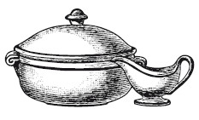
Степнова, М. Женщины Лазаря :
роман / Марина Степнова. – М. :
АСТ, 2013. – 444с.
Огурцы соленые.
Дно небольшого бочонка выстлать листьями дубовыми, вишневыми, смородинными, укропом, листьями и струганными кореньями хрена (если не кладется чеснок, который разрезывается на четыре части).
Потом ставить огурцы на дно стоймя один подле другого, каждый такой ряд огурцов пересыпать горстью каждой вышепоименованной зелени. Наполнив таким образом бочонок, накрыть его тотчас дном, в котором должны быть просверлены 2 небольшие отверстия, через одно из них должен выходить воздух, в другое же вставить воронку и влить соленую воду, а именно: на 2 1/2 ведра, т. е. на 10 гарнцев воды речной или колодезной, взять 6 стаканов соли и 1 ложку селитры, размешать и сырой залить огурцы, тотчас закупорить и засмолить.
Эти огурцы хорошо перекладывать маленькими арбузами, которые в таком изобилии в южных губерниях России.
« — Куда ты там собирался? В Англию? Где я возьму, по-твоему, в Англии хрен? А смородиновые листья? А дубовую кору, не говоря уж о самом дубовом бочонке! Нет, нет и нет! — Маруся сердито пролистала «Подарок молодым хозяйкам, или Средство к уменьшению расходов в домашнем
хозяйстве» (издание 22-е, исправленное и дополненное, СПб., 1901, Типография Н. Н. Клобукова, Пряжка, д. № 3) и продемонстрировала мужу нужную страницу. — Видишь, вот тут — соленые огурцы пятым манером готовятся исключительно с дубовой корой. Чалдонов попробовал возразить, что если в природе существуют еще как минимум четыре манера соления огурцов, то, вероятно, не стоит так зацикливаться именно на пятом, и что в Англии наверняка сколько угодно хрена, и очень возможно, что и смородины тоже…»

Slide 25
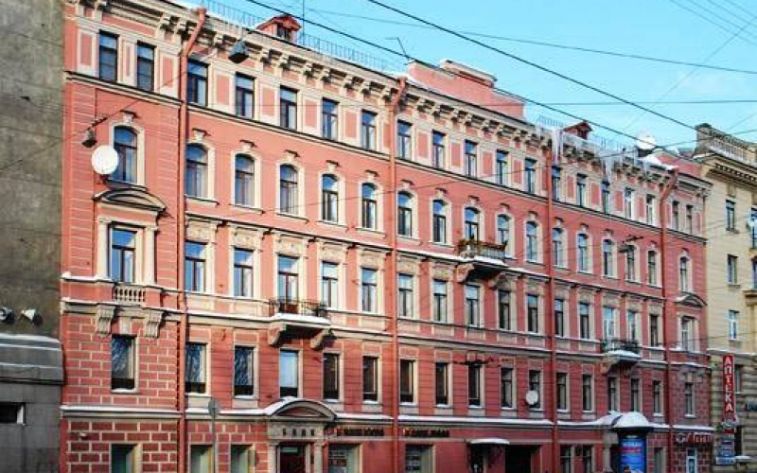
Последний адрес Елены Молоховец в Санкт-Петербурге: Суворовский пр., д. 54, кв. 17. Пережив намного своего мужа (умер в 1889 г.) и восемь из десяти своих детей, она умерла в возрасте 87 лет. Есть архивные сведения, что Елена Ивановна Молоховец захоронена на лютеранском Волковском кладбище в Петербурге рядом с ее отцом Иваном Бурманом 15 декабря 1918 г.
То, что она тщательно и детально описала в своих кулинарных книгах, превратило ее – пусть и против ее воли – в бытописателя вроде Пыляева или Гиляровского. Без «Подарка молодым хозяйкам» русскую жизнь второй половины XIX века понять невозможно.

Slide 26
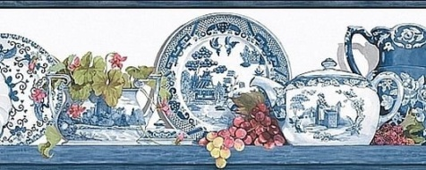
«Что произойдет с "Подарком" после 1918 года? В России её будут читать и перечитывать те, кто помнил дореволюционное время. Переиздавать книгу долго не будут, вплоть до 1990 года.
За рубежом она будет популярна какое-то время. Русский писатель Евгений Иванович Замятин в эмиграции писал, что в Париже – два наиболее ходовых автора: на первом месте Елена Молоховец… Выйдет несколько сокращенных изданий, например в городе Ситка на Аляске (1936 г.), где проживает небольшая русская община. В 1992 году в США появилось переведенное издание (Indiana University Press).
Современная хозяйка, пользуясь рецептами Елены Молоховец может сделать для себя открытие, узнав, что:
майонез — это холодное заливное блюдо, а только потом уже соус,
сырники можно не только жарить, но и варить
что из капустных кочерыжек можно приготовить вкусное блюдо
и многое другое
В России сейчас появляются не только переиздания дореволюционного бестселлера, но и такие книги, как «Готовим вместе с Молоховец», адаптированные для современного читателя.
В. Лаврова
Готовим по рецептам Е. Молоховец,
ЭКСМО, 2012
Читать в электронном виде:
http://www.e-reading.by/bookreader.php/1024626/Lavrova_- _Gotovim_po_receptam_E._Molohovec.html

Slide 27
Литература
1. Замятин, Е. Записные книжки / Е. Замятин. – М. : Вагриус, 2001. – 253с.
2. Кассиль, Л. Кондуит и Швамбрания // Собрание сочинений : в 5 т. / Л. Кассиль. – М., 1987. – Т. 1. – С. 31-324.
3. Молоховец, Е. Старая кухня России / Елена Молоховец. – Ростов-на-Дону : Ростовское кн. изд-во, 1991. – Т. 1. - 480с.
4. Молчанов, Г.И. Стародавняя трапеза / [Г.И. Молчанов] // Молоховец, Е. Старая кухня России / Елена Молоховец. –
Ростов-на-Дону,
1991. – Т. 1. - С. 39-48.
5. Подарок молодым хозяйкам : печатается по тексту двадцать второго издания книги графини Елены Молоховец,
опубликованной в 1901 в С.-Петербурге / [сост. Г.С. Михайленко, Т.И. Будковская]. – Симферополь : Редотдел
Крымского управления по печати, 1992. – 383с.
6. Пономарева, В.В. Мир русской женщины : воспитание, образование, судьба. XVIII – начало XX века / В.В. Пономарева,
Л.Б. Хорошилова. – М. : Рус. слово, 2006. – 315 с. : ил., фото.
7. Степнова, М. Женщины Лазаря : роман / Марина Степнова. – М. : АСТ, 2013. – 444с.
8. Тарковский, А. Елена Молоховец // Стихотворения и поэмы / Арсений Тарковский. – М., 1998. – С. 120.
9. Толстая, Т. Золотой век // Изюм/ Татьяна Толстая. – М. : Подкова, 2002. – С. 312-318.
10. Тэффи, Н. А. Собрание сочинений. Т. 1 / Н.А. Тэффи. - М. : Лаком, 1997.
11. Чехов, А. П. Календарь «Будильника» на 1882 год // Полное собрание сочинений и писем. В 30 т. Т. 1. [Рассказы.
Повести.
Юморески], 1880—1882 / А.П. Чехов. — М.: Наука, 1974. — С. 143—158.
12. Филонов, М. Книги на все вкусы / М. Филонов // Питание и общество. – 2007. - № 6. – С. 30-32.
13. Хартман, Э. Елена Ивановна Молоховец / Э. Хартман // Звезда. – 2000. - № 3.

Slide 28
Электронные ресурсы
1. Засосов, Д.А. Повседневная жизнь Петербурга на рубеже XIX-XX веков : записки очевидцев / Д.А. Засосов, В.И. Пызин. -– М. : Молодая гвардия, 2002. - 467 с. [Электронный ресурс]. – URL :
http://fanread.ru/book/8141104/?page=63
2. Кравецкий, А. Тайная кухня Елены Молоховец / А. Кравецкий [Электронный ресурс]. – URL : http://www.kommersant.ru/doc/2558138
3. Лаврова, В. Готовим по рецептам Е. Молоховец / В. Лаврова. – М. : ЭКСМО, 2012. [Электронный ресурс]. – URL :
http://www.e-reading.by/bookreader.php/1024626/Lavrova_- _Gotovim_po_receptam_E._Molohovec.html
4. Молоховец, Е. Подарок молодым хозяйкам / Е. Молоховец [Электронный ресурс]. - URL : http://www.molohovetc.ru/
5. Розанов, В.В. Таинственная посетительница / В.В. Розанов [Электронный ресурс]. - URL : http://dugward.ru/library/rozanov/rozanov_
6. Сюткина, О. Непридуманные истории русской кухни / О. Сюткина, П. Сюткин. - М. : АСТ, 2011. [Электронный ресурс]. – URL : http://www.litmir.co/br/?b=163553&p=1

Slide 29
МУК «Тульская библиотечная система»
Центральная городская библиотека
им. Л.Н. Толстого
Подбор материала, дизайн - заведующая читальным залом Центральной городской библиотеки
им. Л.Н. Толстого
Амелина Оксана Владимировна
Библиографическое описание рекомендуемой литературы – заведующая отделом краеведения Центральной городской библиотеки
им. Л.Н. Толстого
Артёмова Надежда Матвеевна

